Slide 1
Vanhat varastosäiliöt

Slide 2
Vanhat varastosäiliöt
Vanha varastosäiliö –
Sen kun varastoi maailman nappiin…
Ei huolta huoltamisesta..
Ei voida tehdä mitään, - ei tarvetta mihinkään?
Ikuinen säiliö !

Slide 3
Vanhat varastosäiliöt
Laki vaarallisten kemikaalien ja räjähteiden käsittelyn turvallisuudesta 3.6.2005/390:
Valvonta viranomaiset: Tukes ja Pela
Yleiset turvallisuusperiaatteet
7 §
Selvilläolovelvollisuus
8 §
Valintavelvollisuus
9 §
Huolehtimisvelvollisuus

Slide 4
Vanhat varastosäiliöt
Toiminnan järjestäminen tuotantolaitoksessa
10 §
Onnettomuuksien ehkäiseminen
Toiminnanharjoittajan on ryhdyttävä kaikkiin tarpeellisiin toimiin onnettomuuksien ehkäisemiseksi ja niistä ihmisten terveydelle ja ympäristölle sekä omaisuudelle aiheutuvien seurausten rajoittamiseksi. (10.4.2015/358)

Slide 5
Vanhat varastosäiliöt
Vaarallisiin kemikaaleihin liittyvien laitteistojen asennus ja huolto
53 §
Laitteistojen asennus ja huolto
Vaarallisten kemikaalien valmistus-, siirto-, varastointi- ja käyttölaitteistot tulee asentaa ja huoltaa asiantuntevasti ja huolellisesti siten, että niiden käytöstä ei aiheudu henkilö-, ympäristö- ja omaisuusvahingon vaaraa.

Slide 6
Vanhat varastosäiliöt
102 § (11.12.2009/1030)
Tarkastuslaitoksen tehtävät
Tarkastuslaitoksen tehtävänä on suorittaa varastosäiliöiden tarkastukset, joilla varmistetaan, että nämä täyttävät niille tässä laissa säädetyt vaatimukset.
Tarkastuslaitoksia mm
Inspecta
Dekra

Slide 7
Vanhat varastosäiliöt
51 §
Ohjeet ja merkinnät
Sen, joka saattaa esim. varastosäiliön markkinoille, on huolehdittava, että tuotteen mukana seuraa tuotteen turvallisen asennuksen, käyttöönoton, käytön ja kunnossapidon edellyttämät tiedot ja ohjeet.
Sen, joka saattaa säiliön markkinoille, on huolehdittava, että tuote on varustettu tuotteen käyttöturvallisuuden ja tunnistamisen sekä valmistajan ja markkinoille saattajan selvittämisen edellyttämillä merkinnöillä sekä tuotteen vaatimustenmukaisuuden osoittavilla merkinnöillä.

Slide 8
Vanhat varastosäiliöt
Vaarallisiin kemikaaleihin liittyvien laitteistojen asennus ja huolto
53 §
Laitteistojen asennus ja huolto
Vaarallisten kemikaalien varastointi- ja käyttölaitteistot tulee asentaa ja huoltaa asiantuntevasti ja huolellisesti siten, että niiden käytöstä ei aiheudu henkilö-, ympäristö- ja omaisuusvahingon vaaraa.

Slide 9
Vanhat varastosäiliöt
Valtioneuvoston asetus öljylämmityslaitteistojen asennus- ja huoltotoimintaa sekä maanalaisten öljysäiliöiden tarkastusta harjoittavien hyväksymisestä 18.10.2012/558
1 § öljylämmityslaitteistojen asennus- ja huoltotoimintaa sekä maanalaisten öljysäiliöiden tarkastusta harjoittavan (hyväksytty liike) on haettava kirjallisesti hyväksyntää ennen toiminnan aloittamista Turvallisuus- ja kemikaalivirastolta.

Slide 10
Vanhat varastosäiliöt
54 §
Maanalaisten öljysäiliöiden määräaikaistarkastus
Omistajan tai haltijan on huolehdittava, että tärkeällä tai muulla vedenhankintaan soveltuvalla pohjavesialueella olevat maanalaiset öljysäiliöt tarkastetaan määräajoin.
Säiliö, joka 1 momentissa tarkoitetussa tarkastuksessa havaitaan öljyvahingonvaaraa aiheuttavaksi, on korjattava tai poistettava käytöstä. Välitöntä vaaraa aiheuttava säiliö on heti poistettava käytöstä.

Slide 11
Vanhat varastosäiliöt
Kauppa- ja teollisuusministeriön päätös öljylämmityslaitteistoista 15.4.1985/314
Kauppa- ja teollisuusministeriön päätös maanalaisten öljysäiliöiden määräaikaistarkastuksista 30.3.1983/344
Tämä päätös ei koske:
1) kaksoisvaippasäiliöitä tai niihin verrattavia säiliöitä, joissa on vuodonilmaisujärjestelmä;
2) suoja-altaassa olevia maanalaisia säiliöitä, joissa on hälyttävä vuodonilmaisujärjestelmä; eikä

Slide 12
Vanhat varastosäiliöt
jaetaan niiden kunnon perusteella seuraaviin luokkiin:
1) luokka A:
2) luokka B:
3) luokka C:
4) luokka D:

Slide 13
Vanhat varastosäilöt
Hyväksyttyjen liikkeiden pätevyysluokat
Luokka A öljy | A_{öljy} | Öljylämmityslaitteistojen asennus- ja huoltotyöt
Luokka C öljy | C_{öljy} | Öljylämmityslaitteistojen asennus- ja huoltotyöt, kun käyttölaitteiden yhteinen nimellinen polttoaineteho on enintään 1200 kW
Luokka P öljy | P_{öljy} | Kevytöljylaitteistojen asennus- ja huoltotyöt, kun käyttölaitteiden yhteinen polttoaineteho on enintään 70 kW
Öljysäiliöiden tarkastusliike | T | Maanalaisten öljysäiliöiden määräaikaistarkastus

Slide 14
Vanha varastosäiliö
Mitä pitää tehdä?
Säiliön tyhjentäminen ja tarkastaminen…
Kuka saa puhdistaa ja tarkastaa säiliön kunnon?
Siirto tai myyminen?
Kuka toteaa, että säiliö on määräysten mukainen?

Slide 15
Vanhat varastosäiliöt
Öljyalan palvelukeskus:
Kuinka ehkäiset öljyvahingon
1) Tarkistuta öljysäiliö 5 -10 vuoden välein Tukesin hyväksymällä tarkastusliikkeellä.
2) tarkista vakuutus ehtosi ja huomio suojeluohje.
3) Vanha öljysäiliö on ympäristöriski ja sitä kautta taloudellinen riski. Vaihda säiliö uuteen.

Slide 16
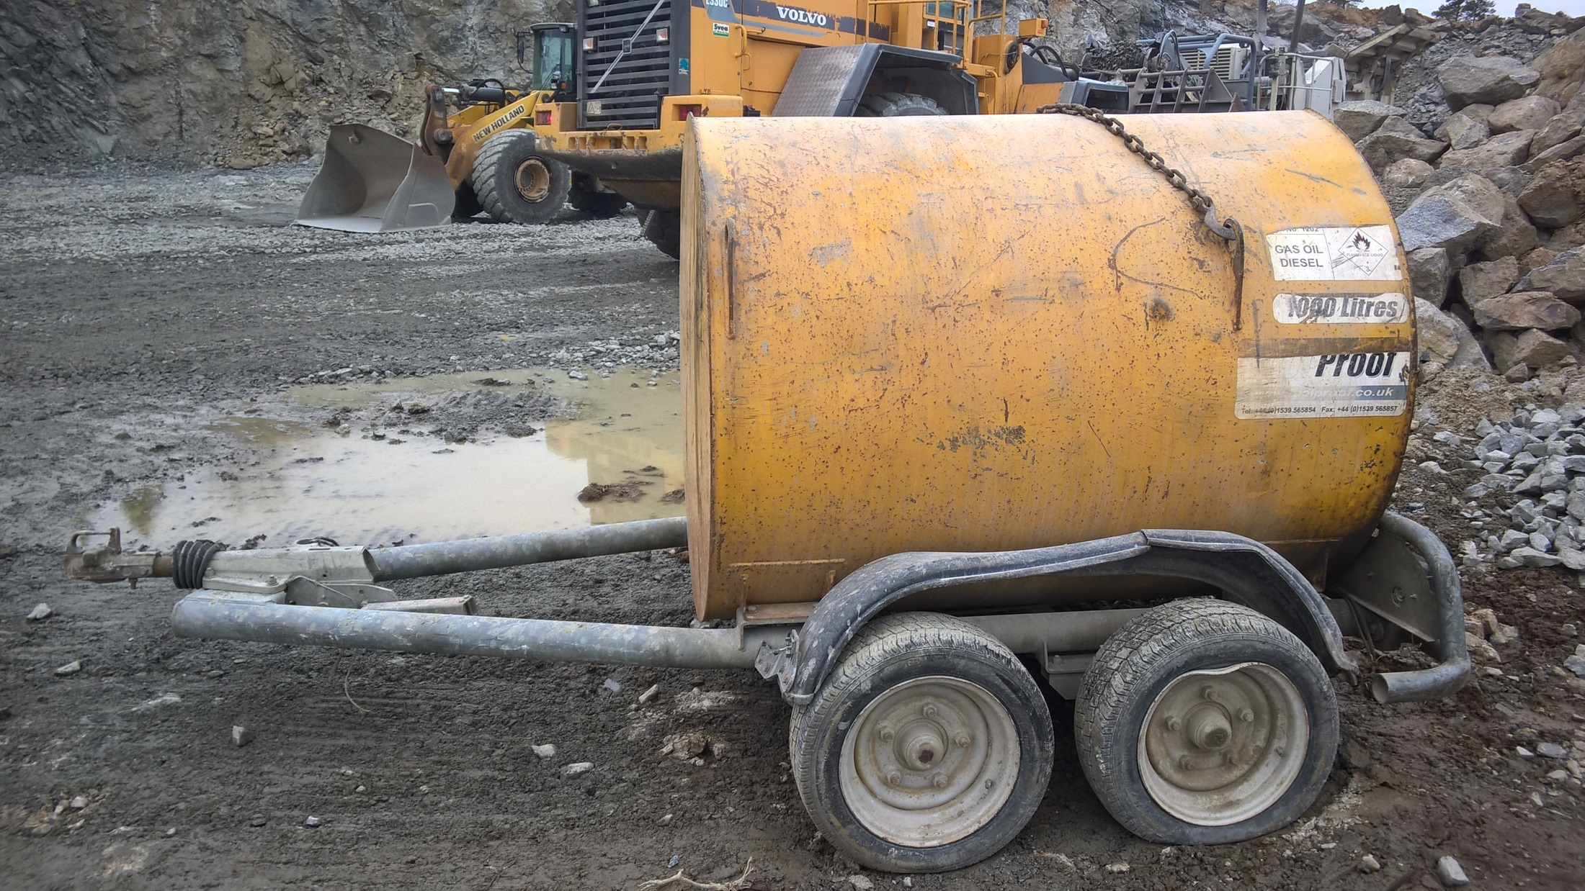
Vanhat varastosäiliöt

